Slide 1
IAN documentation
Webmestre du site académique
Administratrice de la liste de diffusion académique
IAN : Interlocutrice Académique au numérique

Slide 2
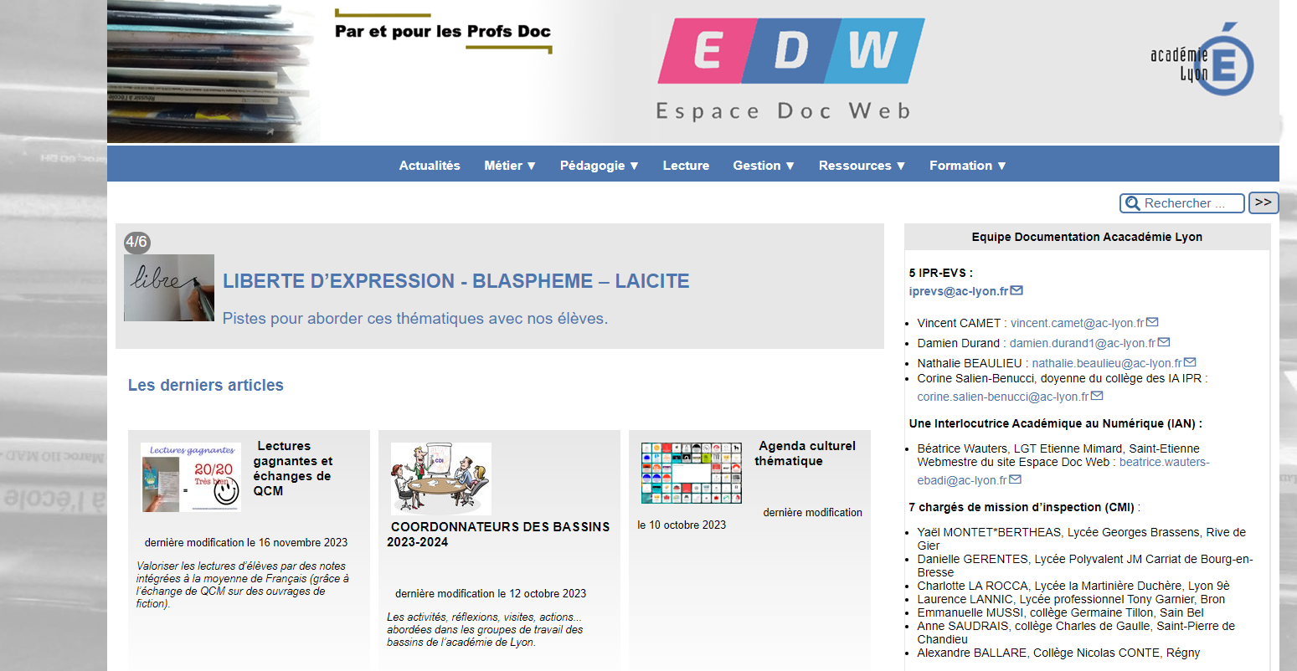
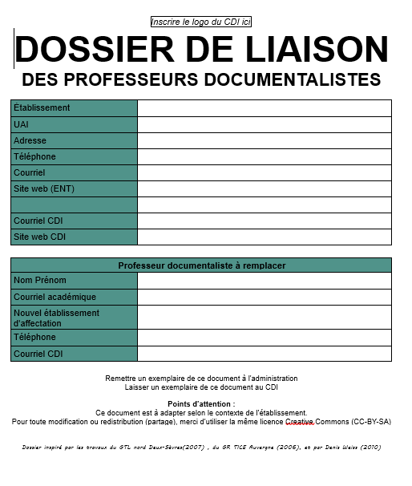
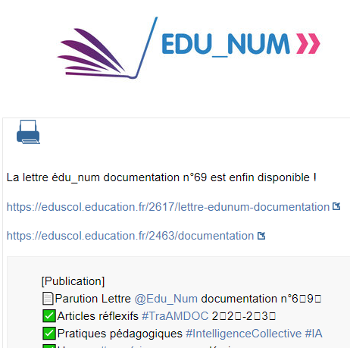
Webmestre du site académique Espace Doc Web
ACTUALITES
Concours, appels à projets
CR séminaire national documentation, séminaires Ensibb…
METIER
Equipe documentation : IPR, CMI, Coordo bassin + CR…
Textes et référentiels qui encadrent le métier
PEDAGOGIE
EMI – Recherche documentaire
Numérique
Oral, Culture
LECTURE
GESTION
Prise en main du CDI
Espace, Fonds, logiciel
Communication
RESSOURCES
Lettre Edu-Num
Ressources numériques
Etats de la recherche
FORMATION
Capes, EAFC…

Slide 3
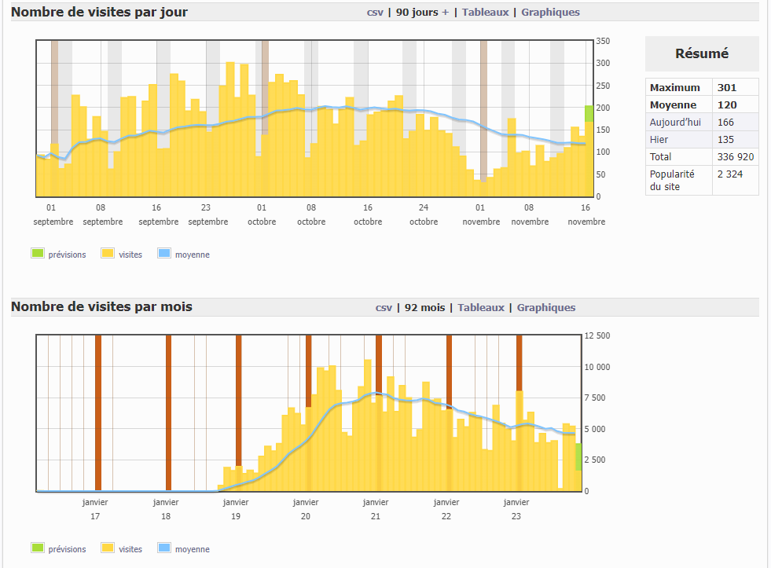
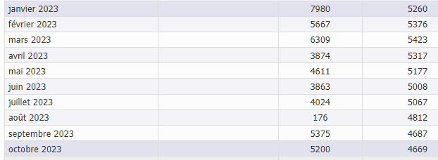
Un site consulté régulièrement…
Statistiques EDW : 16/11/2023 – 16h35
… Qui gagnerait à s’enrichir de publications académiques, notamment émanant des bassins :
coups de cœur, projets culturels, actions et séances pédagogiques, innovations, aménagements …

Slide 4
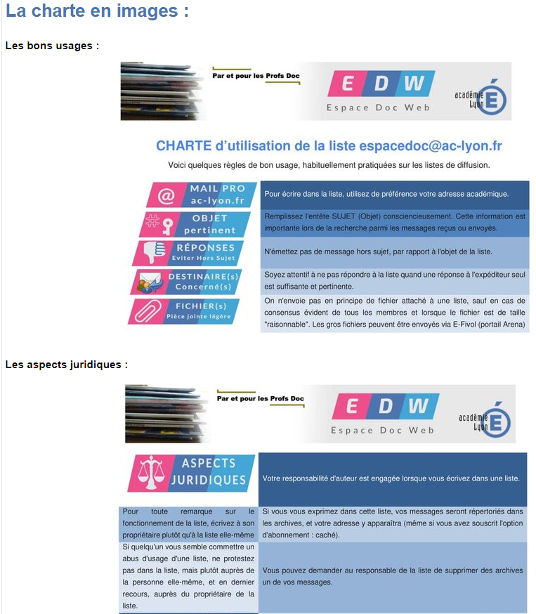
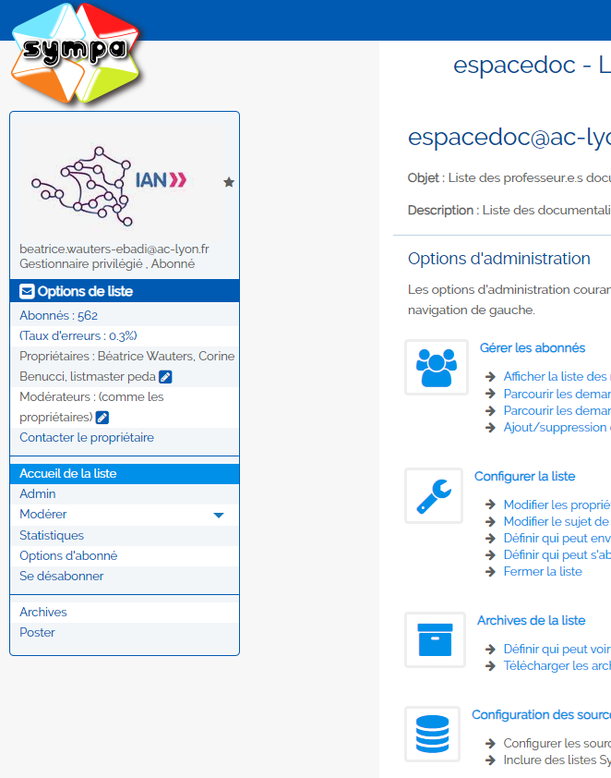
Administratrice liste de diffusion académique Espacedoc
https://espacedocweb.enseigne.ac-lyon.fr/spip/spip.php?article178

Slide 5
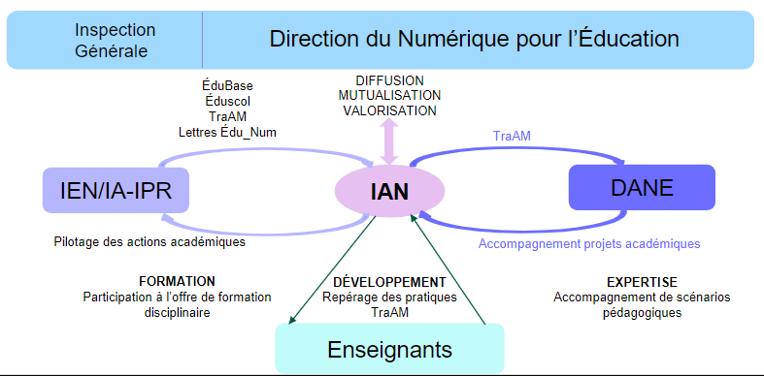
IAN DOCUMENTATION
Les IAN, Interlocuteurs Académiques au Numérique, sont désignés par le Recteur sur proposition des corps d’Inspection de la discipline et du Délégué Académique au Numérique (DAN).
Ils sont chargés d’animer une veille informationnelle et de formuler des propositions de formation adressées à leurs collègues dans chaque discipline.
BRNE
Le IAN dans l’écosystème national et académique et ses différentes missions.

Slide 6
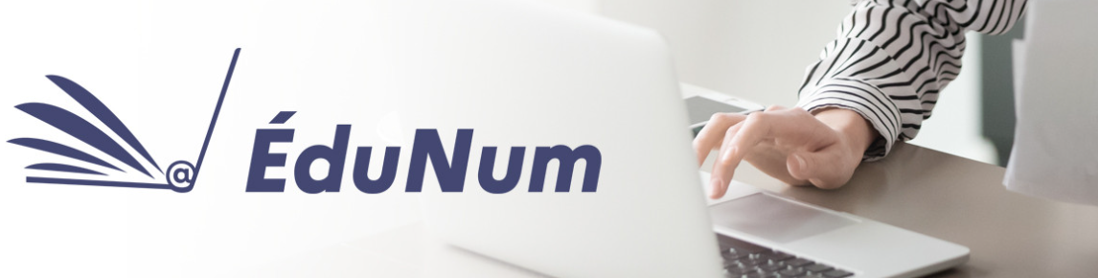
IAN DOCUMENTATION
IAN académiques
Toutes disciplines
Ian documentation
National
DRANE
BRNE
CRCN
TraAM
Les missions des IAN
Apporter conseil, aide et accompagnement des équipes de leur discipline dans le domaine du numérique
Faire connaître les usages et projets numériques académiques et nationaux dans leur discipline
Contribuer à la réflexion sur les actions à développer
Identifier les besoins au niveau des ressources numériques pour leur discipline
Favoriser les usages du numérique dans leur discipline
Ainsi les IAN participent-ils à la mise en œuvre de la politique numérique académique définie par le DAN en favorisant l’intégration du numérique dans leurs disciplines.
EDUSCOL
EDUNUM
EDUBASE
Actualités et accès à toutes les informations de la discipline.Édubase
https://eduscol.education.fr/2463/documentation
https://drane.ac-lyon.fr/spip/Interlocuteurs-Academiques-au
Les lettres ÉduNum documentation résument régulièrement l'activité pédagogique du numérique. En proposant une présentation d'actions nationales ou académiques, d'événements ou de ressources pédagogiques, elles permettent aux enseignants de développer leur pratique et d'élargir l'usage du numérique en classe.
BRNE - Ressources numériques pour l’école :
https://drane.ac-lyon.fr/spip/Les-ressources-numeriques-pour-l
TraAM
Co-pilotés par la DNE et l'inspection générale de l’éducation, du sport et de la recherche, les TraAM sont fondés sur la mutualisation inter-académique, et s'appuient sur des expérimentations dans des classes. Ils associent les équipes académiques du premier et du second degré.
Les TraAM aboutissent à des productions de scénarios pédagogiques du numérique en lien avec le cadre de référence des compétences numériques (CRCN) et participent au développement d’une culture numérique. Ces scénarios sont partagés dans Édubase.
https://eduscol.education.fr/2452/les-travaux-academiques-mutualises-traam-bilans-et-perspectives
https://eduscol.education.fr/2617/lettre-edunum-documentation
pour expérimenter, s’inspirer, se former
Pour les enseignants, formateurs…
Permet de rechercher un scénario pédagogique élaboré en académie en lien avec les programmes ainsi qu'avec le numérique éducatif
https://edubase.eduscol.education.fr/recherche?q=&discipline%5B%5D=Documentation

Slide 7
MERCI !

